Slide 1
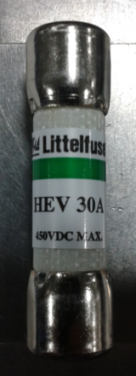
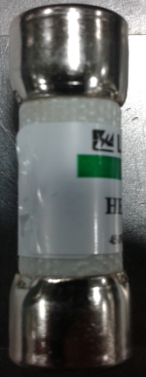
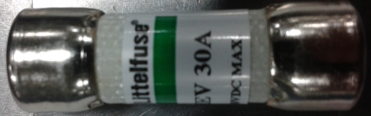
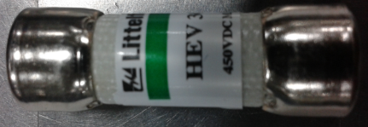
TITULO:
CRITERIOS DE ACEPTACION PARA CENTRADO DE ETIQUETA HEV ZXPCB/ZXPCBL/ZXBSH/ZXTESLA
ACEPTABLE
MAXIMO ACEPTABLE
NO ACEPTABLE
PIEZA OK
La etiqueta se encuentra centrada entre las leads del fusible.
PIEZA MAXIMO ACEPTABLE
La etiqueta tiene un pequeño desfase contra las leads del fusible.
PIEZA NO ACEPTABLE
La etiqueta NO esta colocada centrada entre las leads del fusible.
No. VISUAL: M1-PRD31-0029A-HEV436
FECHA: 01/Diciembre/2016
REVISION: A
PAGINA: 1 DE 1
Forma No. M1-DC40-0002A-IBU464
Rev. A
Emisión 10/16

